Slide 1


স্বাগতম

Slide 2

শিক্ষক পরিচিতি
নামঃ মোঃ জহুরুল হক
সহকারী শিক্ষক (তথ্য ও যোগাযোগ প্রযুক্তি)
হরিরামপুর উচ্চ বিদ্যালয়
মীরগঞ্জ,বাঘা,রাজশাহী ।

Slide 3
পাঠ পরিচিতি
শ্রেনিঃ নবম
বিষয়ঃ পদার্থবিজ্ঞান
অধ্যায়ঃ নবম
পাঠ শিরোনামঃ আলোর প্রতিসরণ
পাঠ নম্বারঃ ৯.১০, ৯.১১
সময়ঃ ৫০ মিনিট
তারিখঃ 25-09-2017

Slide 4
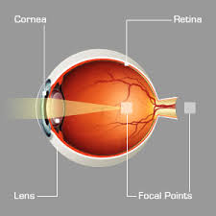
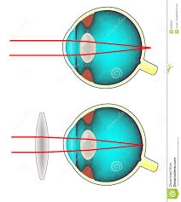
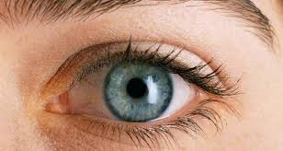
নিচের ছবিগুলো দেখ

Slide 5
আজকের পাঠ
চোখের ক্রিয়া
চোখের ত্রুটি ও তার প্রতিকার

Slide 6
এই পাঠ থেকে শিখার্থীরা
1। মানব চোখে গঠিত প্রতিবম্ব সম্পর্কে লিখতে পারবে ?
২। মানব চোক্ষুর ত্রুটির প্রকারভেদ সম্পর্কে বলতে পারবে?
৩। মানব চোক্ষুর ত্রুটি সম্পর্কে বলতে পারবে ?

Slide 7
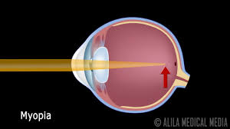
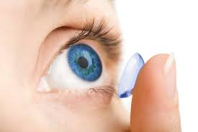
নিচের ছবিগুলো দেখ

Slide 8
একক কাজ
1. চোখের কোথায় প্রতিবম্ব গঠিত হয়?

Slide 9

সমাধান
প্রতিবিম্বটি যেখানে গঠিত হবে তা হলো চোখের রেটিনা। এটি রড ও কোণ (rods and cones) নামে কতগুলো আলোক সংবেদনশীল কোষ তথা স্নায়ুতন্তু দ্বারা তৈরি। রেটিনার উপর বিম্ব বা আলো পড়লে তা ঐ স্নায়ুতন্তুতে এক প্রকার উত্তেজনা সৃষ্টি করে ফলে মস্তিষ্কে দর্শনের অনুভূতি জাগে এবং আমরা সেই বস্তু দেখতে পাই।

Slide 10

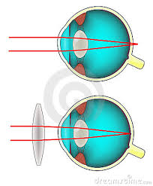
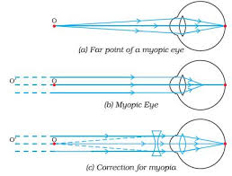
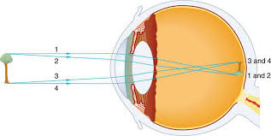
নিচের ছবিগুলো দেখ

Slide 11
জোড়ায় কাজ
চোখের ত্রুটি কাকে বলে। কত প্রকার কি কি?

Slide 12
সমাধান
স্বাভাবিক চোখের দৃষ্টির পাল্লা 25cm থেকে অসীম পর্যন্ত বিস্তৃত অর্থাৎ, স্বাভাবিক চোখ 25cm থেকে অসীম দূরত্বের মধ্যে যে কোনো বস্তু স্পষ্ট দেখতে পায়। যদি কোনো চোখ এই পাল্লার মধ্যে কোনো বস্তুকে স্পষ্ট দেখতে না পায় তাহলে সেই চোখ ত্রুটিপূর্ণ বলে ধরা হয়। চোখে প্রধানত দুই ধরনের ত্রুটি দেখা যায়। যথা-
১. হ্রস্ব দৃষ্টি (Short sight or Myopia)
২. দীর্ঘ দৃষ্টি (Long sight or Hypermetropia)

Slide 13

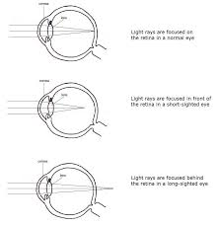
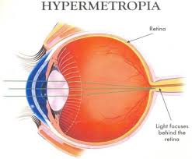
নিচের ছবিগুলো দেখ

Slide 14

দলীয় কাজ
২। দীর্ঘ দৃষ্টির কারণ ফলাফল ও প্রতিকার লিখ?

Slide 15

সমাধান
দীর্ঘদৃষ্টি : এই ত্রুটিগ্রস্ত চোখ দূরের জিনিস দেখতে পায় কিন্তু কাছের জিনিস স্পস্ট দেখতে পায় না। বা চোখের লেন্সের ফোকাস দূরত্ব বেড়ে গেলে অর্থাৎ, অভিসারী ক্ষমতা কমে গেলে চোখে এ ধরনের ত্রুটি দেখা দেয় [চিত্র ৯.২৩ (ক)]।
ত্রুটির ফল: এক্ষেত্রে চোখের সামনে লক্ষবস্তু থেকে আগত আলোক রশ্মিগুচ্ছ চোখের লেন্সে প্রতিসরিত হয় রেটিনার পেছনে I বিন্দুতে মিলিত হয় [চিত্র ৯.২৩ (ক)]। ফলে লক্ষবস্তু স্পষ্ট দেখা যায় না। [এই চোখের নিকট বিন্দু N থেকে দূরে সরে O বিন্দুতে চলে যায় যা 25cm চেয়ে অনেক বেশি। তাই এ চোখে O-এর চেয়ে নিকটবতী স্থানের বস্তু স্পষ্ট দেখা যায় না [চিত্র ৯.২৪ (খ)]।
প্রতিকার : চোখের লেন্সের অভিসারী ক্ষমতা কমে যাওয়ার দরুন এ ত্রুটির উদ্ভব হয়। তাই এ ত্রুটি দূর (চিত্র ৯.২৩) করতে চোখের লেন্সের অভিসারী ক্ষমতা বাড়াতে হয়। এ জন্যে সহায়ক লেন্স হিসেবে উত্তল লেন্স ব্যবহার করা হয়। তাছাড়া একমাত্র উত্তল লেন্সই লক্ষবস্তুর চেয়েও দূরে সোজা অবাস্তব প্রতিবিম্ব গঠন করে। এক্ষেত্রে তাই চোখের লেন্সের সামনে সহায়ক লেন্স বা চশমা হিসেবে এমন ক্ষমতা তথা ফোকাস দূরত্ববিশিষ্ট উত্তল লেন্স ব্যবহার করতে হবে যা স্বাভাবিক চোখের নিকট বিন্দু N-এ স্থাপিত লক্ষবস্তুর বিম্ব ত্রুটিপূর্ণ চোখের নিকট বিন্দু O-তে গঠন করে [চিত্র ৯.২৩ (গ)]।

Slide 16

মূল্যায়ন
1। চক্ষুলেন্স দ্বারা গঠিত বিম্ব কীরূপ?
ক) অবাস্তব ও উল্টা খ) বাস্তব ও সোজা গ) বাস্তব ও উল্টা ঘ) অবাস্তব ও সোজা
২। ক্ষীণদৃষ্টি সম্পন্ন ব্যক্তির চশমায় কোন লেন্স ব্যবহৃত হয়?
ক) সমতল খ) উত্তল গ) অবতল ঘ) সমতলাবতল
৩। চোখের ক্ষীণদৃষ্টির কারণ কী?
ক) চক্ষুলেন্সের অভিসারী ক্ষমতা কমে যাওয়া খ) চক্ষুলেন্সের অভিসারী ক্ষমতা বেড়ে যাওয়া
গ) অক্ষিগোলকের ব্যাসার্ধ কমে যাওয়া ঘ) ফোকাস দূরত্ব কমে যাওয়া

Slide 17
বাড়ির কাজ
1। হ্রস্ব দৃষ্টি এর কারণ ফলাফল ও প্রতিকার লিখ?

Slide 18
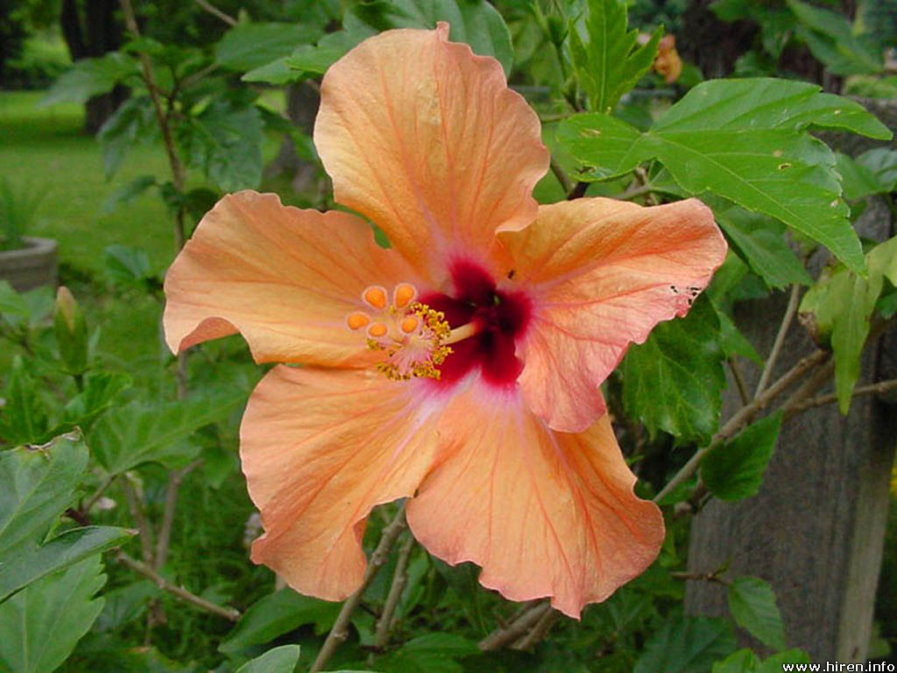
ধন্যবাদ

